Slide 1
DÜNYANIN YILLIK HAREKETİ
ÖZEL TARİHLER

Slide 2
21 HAZİRAN GÜNEŞ IŞINLARI YENGEÇ DÖNENCESİNE DİK GELİR | 21 ARALIK GÜNEŞ IŞINLARI OĞLAK DÖNENCESİNE DİK GELİR | 21 MART GÜNEŞ IŞINLARI EKVATORA DİK GELİR | 23 EYLÜL GÜNEŞ IŞINLARI EKVATORA DİK GELİR
DİK GELDİĞİ YERLERDE ORTAK SONUÇLAR 1. Öğle vakti güneş dik açı ile geldiği için gölge oluşmaz. 2. Güneş tam doğudan doğup tam batıdan batar. 3. Güneş ışınlarının atmosferde aldığı yol en kısa, tutulma en az olur.

Slide 3
ENLEM DERECESİ | GÜNDÜZ | GECE
Kutup Daireleri (66º33^{ı}) | 24 SAAT 0 SAAT | 0 SAAT 24 SAAT
Ekvator (0º) | 12 saat | 12 saat
Kutuplar (90º) | 6 ay | 6 ay

Slide 4
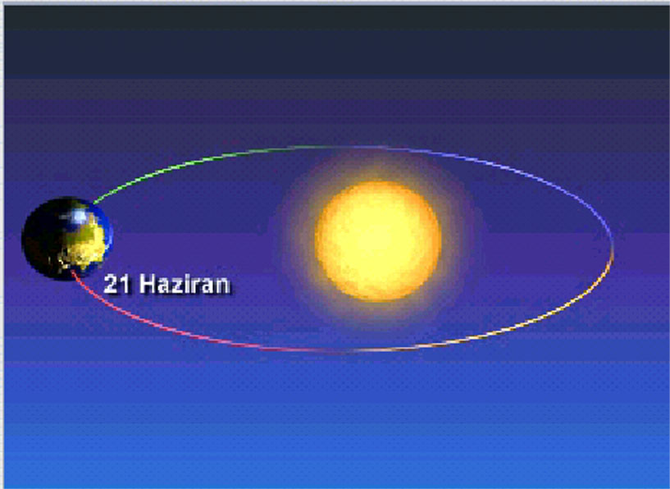
21 HAZİRAN
EKLİPTİK (YÖRÜNGE DÜZLEMİ)

Slide 5
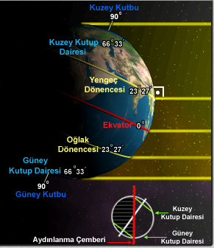
21 HAZİRAN
KYK YAZ
GYK KIŞ

Slide 6
21 HAZİRAN TARİHİ / SONUÇLARI
KYK’de YAZ mevsimi, GYK-KIŞ
Aydınlanma çemberi kutup dairelerinden geçer.
Güneş ışınları kutup dairelerine teğet geçer.
Kuzeye gidildikçe gündüzler, güneye gidildikçe geceler uzar.
KYK-En uzun GÜNDÜZ, GYK-En uzun GECE.

Slide 7
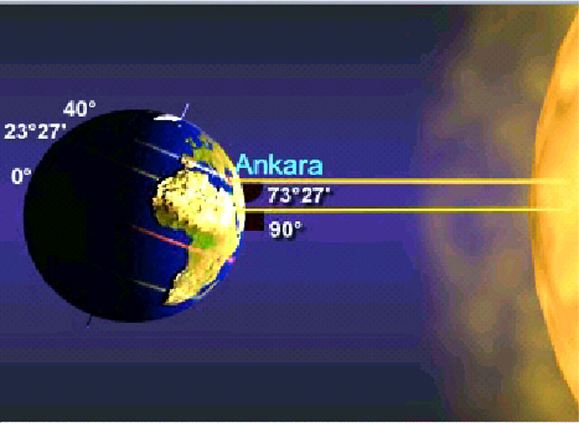
21 HAZİRAN ANKARA

Slide 8
21 HAZİRAN TARİHİ / SONUÇLARI
Yengeç Dönencesinin Kuzeyinde kalan yerlere güneş ışınları, gelebileceği en büyük açılar ile gelir.
Oğlak Dönencesinin Güneyinde kalan yerler güneş ışınları, gelebileceği en küçük açılar ile gelir.
KYK’de GÖLGE kısa, GYK’de GÖLGE uzundur.
KYK’de güneş erken doğar, geç batar.

Slide 9
21 HAZİRAN
KYK YAZ
GYK KIŞ

Slide 10
21 HAZİRAN TARİHİ / SONUÇLARI
Yengeç Dönencesinin Kuzeyindeki cisimlerin gölgesi KUZEYE, Güneyindeki cisimlerin gölgesi GÜNEYE düşer.
EKVATOR güneş ışınlarını alabileceği en dar açı ile alır.
KYK- YAZ gündönümüdür.
Türkiye en uzun gündüz, en kısa gecesini yaşar.

Slide 11
KENT | GECE-GÜNDÜZ SÜRE FARKI
A | 10 saat
B | 2 saat
C | 12 saat
D | 0 saat
Hangisi ekvatordan en uzaktadır?
Hangisi ekvatordadır?
Hangisinde çizgisel hız en azdır?

Slide 12
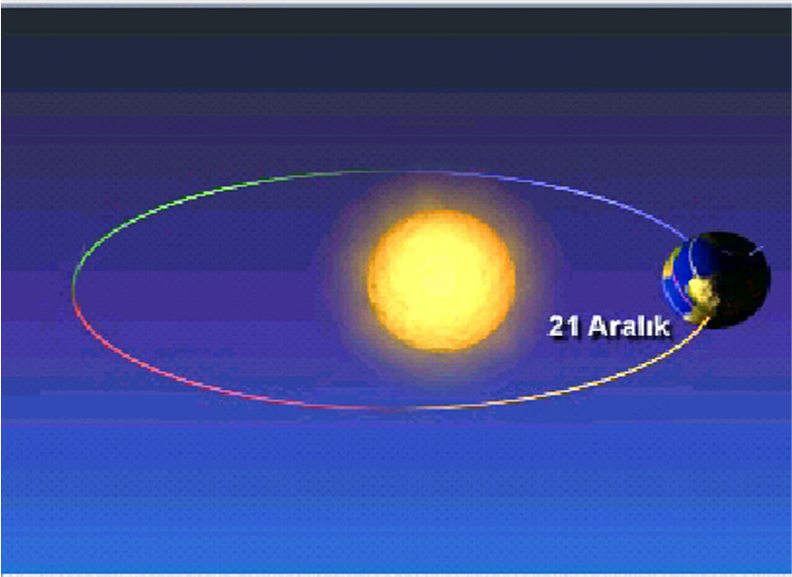
21 ARALIK (SOLSTİS)
EKLİPTİK (YÖRÜNGE DÜZLEMİ)

Slide 13
21 ARALIK TARİHİ / SONUÇLARI
Güneş ışınları 23º27‘ Güney enlemine dik gelir.
KYK KIŞ, GYK YAZ mevsimi yaşar.
Aydınlanma çemberi Kutup Dairelerinden geçer.
Kuzeye gididikçe geceler, Güneye gidildikçe gündüzler uzar.
GYK En uzun gündüz, en kısa gece.
KYK En kısa gündüz, en uzun gece.

Slide 14
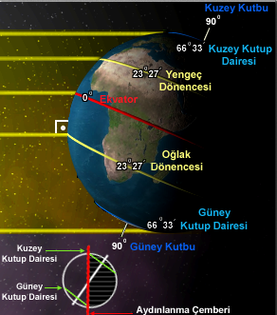
21 ARALIK
TARİHİ
GYK YAZ
KYK KIŞ

Slide 15
21 ARALIK TARİHİ / SONUÇLARI
GYK’de güneş erken doğar, geç batar.
Oğlak dönencesinin güneyinde kalan yerlerde cisimlerin gölgeleri güneye düşer. Oğlağın kuzeyinde kalan yerlerde cisimlerin gölgeleri kuzeye düşer.

Slide 16
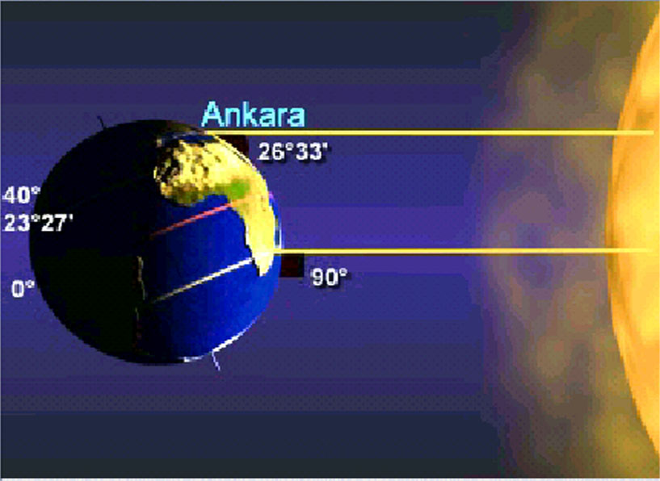
21 ARALIK ANKARA

Slide 17
A | 24 saat gündüz | 0 saat gece
B | 12 saat gündüz | 12 saat gece
C | 16 saat gündüz | 8 saat gece
A, B ve C merkezleri hangi enlemlerde olabilir?

Slide 18
21 MART-23 EYLÜL / SONUÇLARI
Güneş ışınları Ekvatora öğle vakti dik açı ile gelir.
Güneş ışınları Kutup Noktalarını teğet geçer.
Aydınlanma çemberi Kutup Noktalarından geçer.
Dünyanın her yerinde gece-gündüz eşit olur. (EKİNOKS)

Slide 19
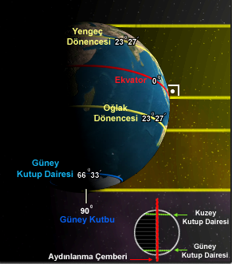
21 MART-
23 EYLÜL
(EKİNOKS
TARİHLERİ)
GECE-GÜNDÜZ EŞİTLİĞİ

Slide 20
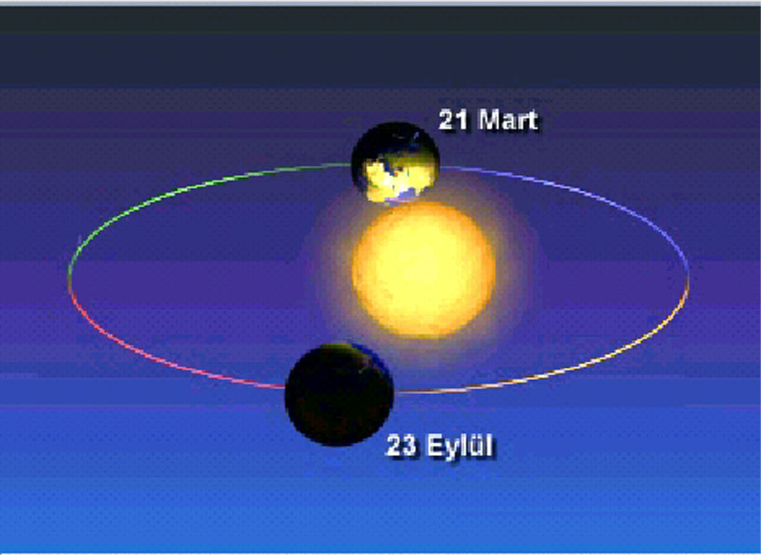
EKİNOKS TARİHLERİ
EKLİPTİK (YÖRÜNGE DÜZLEMİ)

Slide 21
21 MART-23 EYLÜL / SONUÇLARI
Ekvator çevresinde yağışlar artar.
Ekvator üzerinde güneş tam doğudan doğar, tam batıdan batar.
Aynı meridyen üzerinde bütün noktalarda güneş aynı anda doğar aynı anda batar.
İki yarım kürede aynı enlem derecesinde olan yerler güneş ışınlarını aynı açı ile alırlar.(10K-G)

Slide 22
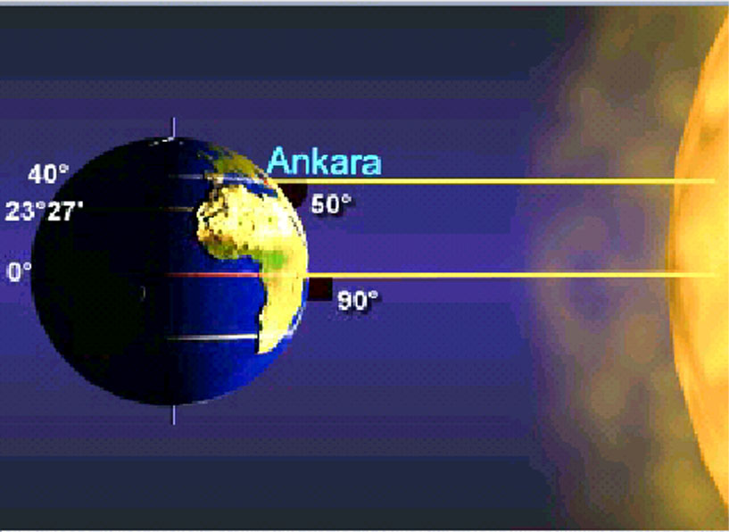
21 MART ANKARA

Slide 23
21 MART-23 EYLÜL / SONUÇLARI
21 Mart: KYK-İlkbahar, GYK-Sonbh.
KKN, 6 ay gündüzün başlangıcı.
GKN, 6 ay gecenin başlangıcı.
23 Eylül: KYK-Sonbh, GYK-İlkbahar.
KKN, 6 ay gecenin başlangıcı.
GKN, 6 ay gündüzün başlangıcı.

Slide 24
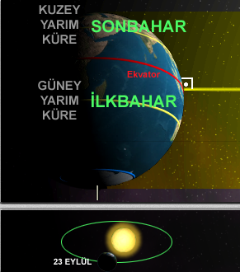
23 EYLÜL TARİHİ

Slide 25
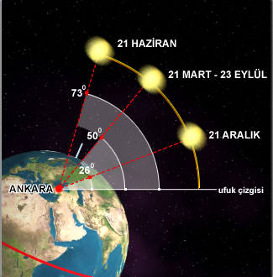
GÜNEŞ IŞINLARININ GELİŞ AÇISI (ANKARA)

Slide 26
21 Haziran tarihinde;
*Hangisi KYK’dedir?
*Ekvatora en yakın olan hangisi?
*Enlem derecesi en büyük olan?
KENT | GECE | GÜNDÜZ
A | 14 | 10
B | 12 | 12
C | 8 | 16

